Slide 1
Урок математики в 5 классе по теме:
Деление обыкновенных дробей

Slide 2
Правило деления дробей
Чтобы разделить дробь на дробь, нужно делимое умножить на дробь, обратную делителю.
$\frac{p}{q}$ ∶ $\frac{r}{s}$ = $\frac{p ∙ s}{q ∙ r}$

Slide 3

Правильно ли выполнено деление?
1) $\frac{2}{3}$ ∶ $\frac{1}{3}$ = 2 2) 4 ∶ $\frac{1}{2}$ = $\frac{1}{2}$
3) $\frac{7}{8}$ ∶ 6 = $\frac{7}{48}$ 4) $\frac{4}{5}$ ∶ $\frac{10}{11}$ = $\frac{44}{50}$
5) $\frac{5}{2}$ ∶ 5 = $\frac{1}{2}$

Slide 4
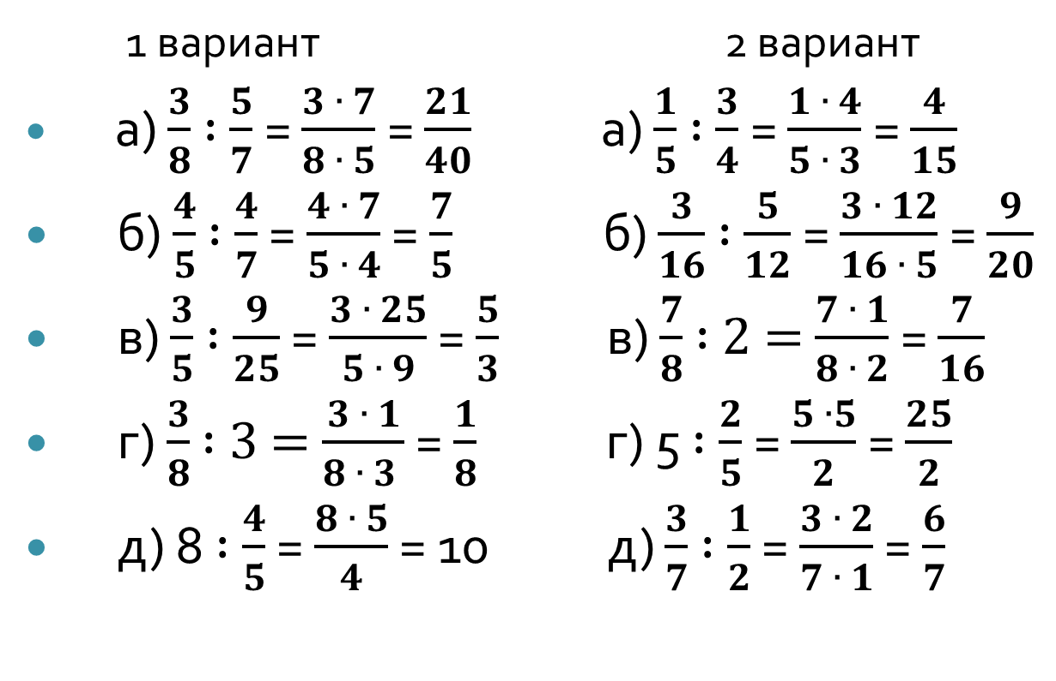
Выполните деление:
1 вариант 2 вариант
а) $\frac{3}{8}$ ∶ $\frac{5}{7}$ = $\frac{3 ∙ 7}{8 ∙ 5}$ = $\frac{21}{40}$ а) $\frac{1}{5}$ ∶ $\frac{3}{4}$ = $\frac{1 ∙ 4}{5 ∙ 3}$ = $\frac{4}{15}$
б) $\frac{4}{5}$ ∶ $\frac{4}{7}$ = $\frac{4 ∙ 7}{5 ∙ 4}$ = $\frac{7}{5}$ б) $\frac{3}{16}$ ∶ $\frac{5}{12}$ = $\frac{3 ∙ 12}{16 ∙ 5}$ = $\frac{9}{20}$
в) $\frac{3}{5}$ ∶ $\frac{9}{25}$ = $\frac{3 ∙ 25}{5 ∙ 9}$ = $\frac{5}{3}$ в) $\frac{7}{8}$ ∶ 2 = $\frac{7 ∙ 1}{8 ∙ 2}$ = $\frac{7}{16}$
г) $\frac{3}{8}$ ∶ 3 = $\frac{3 ∙ 1}{8 ∙ 3 }$ = $\frac{1}{8}$ г) 5 ∶ $\frac{2}{5}$ = $\frac{5 ∙5}{2}$ = $\frac{25}{2}$
д) 8 ∶ $\frac{4}{5}$ = $\frac{8 ∙ 5}{4}$ = 10 д) $\frac{3}{7}$ ∶ $\frac{1}{2}$ = $\frac{3 ∙ 2}{7 ∙ 1}$ = $\frac{6}{7}$

Slide 5
Найдите длину отрезка АС, АЕ
АВ = $\frac{25}{3}$ см
А С Д Е К В
АС = ?
АЕ = ?

Slide 6
Решите задачу:
За сколько времени Максим дойдет до школы, удаленной от его дома на расстояние $\frac{9}{4}$ км, если будет идти со скоростью 3 км/ч?

Slide 7
Решите задачу:
Банка вмещает $\frac{3}{4}$ кг меда. Сколько таких банок надо взять, чтобы разложить в них 18 кг меда?

Slide 8
Сравни и сделай вывод
1 вариант:
Сравни m и m ∶ $\frac{2}{5}$ при m = 4, 10, $\frac{1}{5 }$ , $\frac{8}{3}$ .
Как изменяется число при его делении на дробь, меньшую 1?
2 вариант:
Сравни n и n ∶ $\frac{5}{2}$ при n = 5, 15, $\frac{1}{2}$ , $\frac{10}{3}$ .
Как изменяется число при его делении на дробь, большую 1?

Slide 9
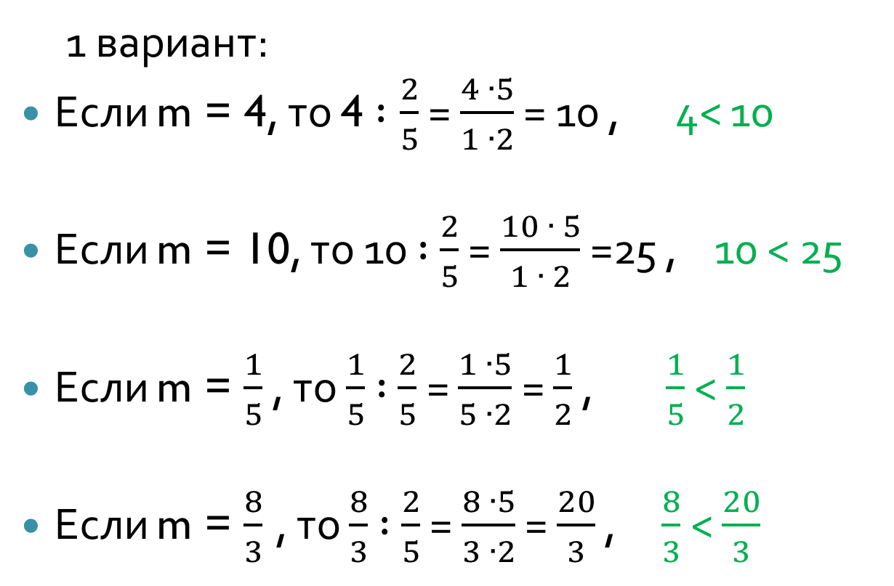
Сравни и сделай вывод
1 вариант:
Если m = 4, то 4$∶\frac{2}{5}$ = $\frac{4 ∙5}{1 ∙2}$ = 10 , 4< 10
Если m = 10, то 10 ∶ $\frac{2}{5}$ = $\frac{10 ∙ 5}{1 ∙ 2}$ =25 , 10 < 25
Если m = $\frac{1}{5}$ , то $\frac{1}{5}$ ∶ $\frac{2}{5}$ = $\frac{1 ∙5}{5 ∙2}$ = $\frac{1}{2}$ , $\frac{1}{5}$ < $\frac{1}{2}$
Если m = $\frac{8}{3}$ , то $\frac{8}{3}$ ∶ $\frac{2}{5}$ = $\frac{8 ∙5}{3 ∙2}$ = $\frac{20}{3}$ , $\frac{8}{3}$ < $\frac{20}{3}$

Slide 10
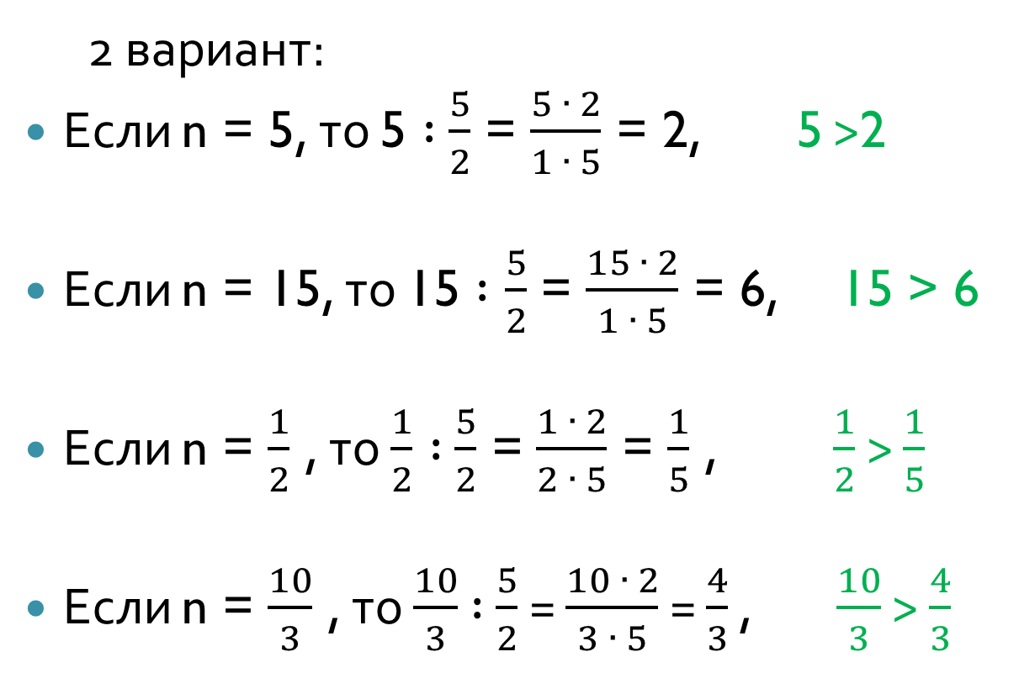
Сравни и сделай вывод
2 вариант:
Если n = 5, то 5 ∶ $\frac{5}{2}$ = $\frac{5 ∙ 2}{1 ∙ 5}$ = 2, 5 >2
Если n = 15, то 15 $∶$ $\frac{5}{2}$ = $\frac{15 ∙ 2}{1 ∙ 5}$ = 6, 15 > 6
Если n = $\frac{1}{2}$ , то $\frac{1}{2}$ ∶ $\frac{5}{2}$ = $\frac{1 ∙ 2}{2 ∙ 5}$ = $\frac{1}{5}$ , $\frac{1}{2}$ > $\frac{1}{5}$
Если n = $\frac{10}{3}$ , то $\frac{10}{3}$ ∶ $\frac{5}{2}$ = $\frac{10 ∙ 2}{3 ∙ 5}$ = $\frac{4}{3}$ , $\frac{10}{3}$ > $\frac{4}{3}$

Slide 11

Сравни не вычисляя:
а) $\frac{3}{47}$ и $\frac{3}{47}$ ∶ $\frac{16}{11}$
б) $\frac{12}{13}$ ∶ $\frac{6}{7}$ и $\frac{12}{13}$
в) 21 и 21 ∶ $\frac{7}{16}$
г) а и а ∶ $\frac{18}{5}$
д) b ∶ $\frac{11}{7}$ и b
е) с ∶ $\frac{5}{9}$ и с

